Slide 1


实训项目-图书商城
08 菜单与菜单切换效果的制作

Slide 2
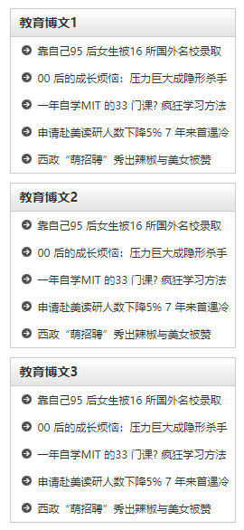
实训目标
使用HTML与CSS实现菜单的基本布局
使用JavaScript与jQuery实现菜单的切换效果

Slide 3
任务描述
任务一、实现菜单的基础布局
任务二、实现当菜单的内容展示时,点击菜单标题让菜单内容进行隐藏
任务三、实现当菜单的内容隐藏时,点击菜单标题让菜单内容进行展示

Slide 4
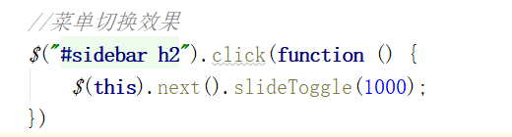
重难点分析-1
1、要实现当菜单的切换效果,我们需要当点击菜单标题时,让它的下一相邻元素盒子,也就是菜单内容进行切换。在这里我们需要jquery的相邻元素选择器与jquery动画的slideToggle()方法来切换元素的可见状态

Slide 5
技能总结
1、jQuery动画方法slideToggle()的使用
2、jQuery元素选择器next()方法的使用
3、$(this)的指向

